Slide 1
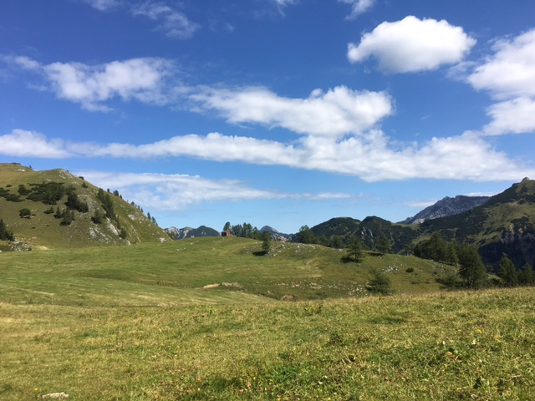
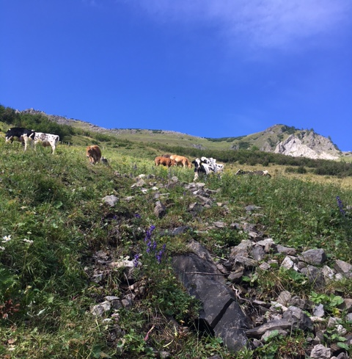
Informationsveranstaltung „Alpwirtschaft“

Slide 2
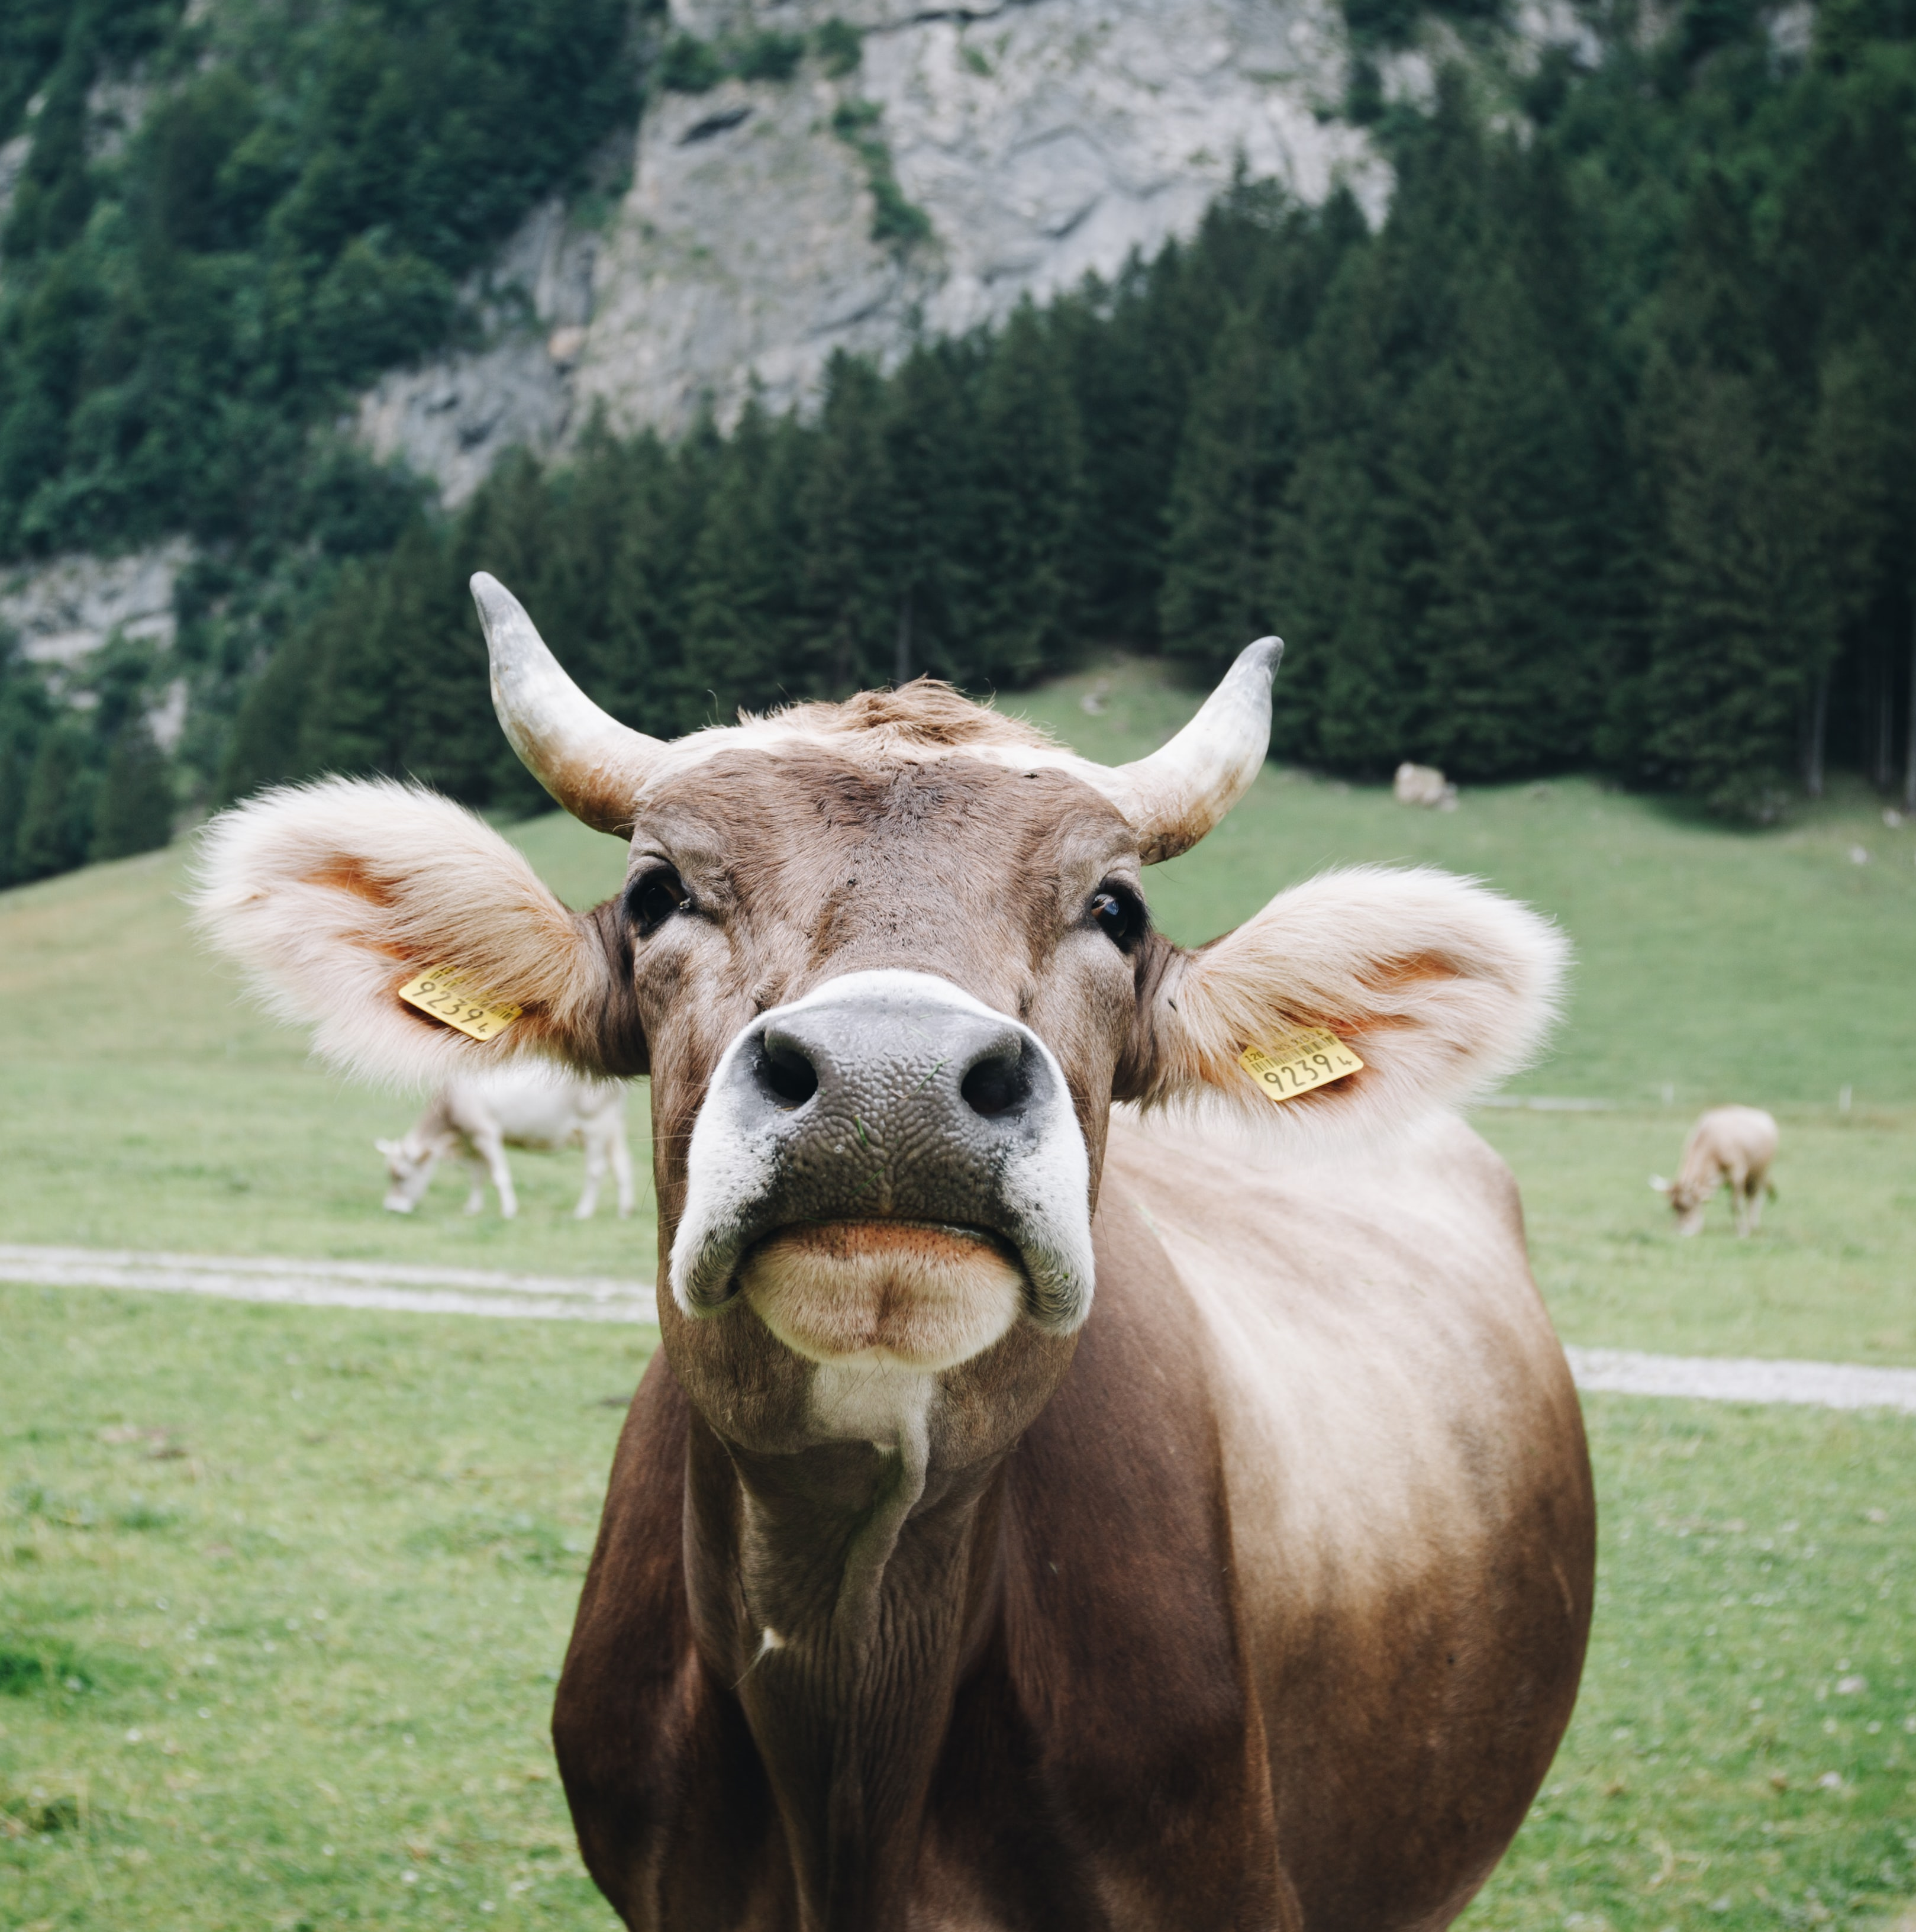
Programm
Rückblick Alpsaison 2023
Ausblick Alpsaison 2024
Neuerung zur Sömmerungsverordnung
Fachvortrag: Chemische Unkrautbekämpfung
Fachvortrag: Herdenschutz

Slide 3
Rückblick Alpsaison 2023
Bestossung (Stösse)
 | 2019 | 2020 | 2021 | 2022 | 2023
Inland-Alpen
Festgelegte Stösse | 1’485.9 | 1’403.6 | 1’403.6 | 1’411.5 | 1’407.5
Erreichte Stösse | 1’331 | 1’414 | 1’323 | 1’447 | 1’463
Bestossung (%) | 90% | 100% | 94% | 102% | 104%

Slide 4
Rückblick Alpsaison 2023
Bestossung (Stösse)
 | 2019 | 2020 | 2021 | 2022 | 2023
Inland-Alpen
Festgelegte Stösse | 1485.9 | 1403.6 | 1403.6 | 1’411.5 | 1’407.5
Erreichte Stösse | 1331 | 1414 | 1323 | 1’447 | 1’463
Bestossung (%) | 90% | 100% | 94% | 102% | 104%
FL-Alpen in Vlbg
Festgelegte Stösse | 241 | 242 | 242 | 256 | 242
Erreichte Stösse | 253 | 230 | 241 | 276 | 239
Bestossung (%) | 105% | 95% | 100% | 108% | 99%

Slide 5
Rückblick Alpsaison 2023
Herkunft des Viehes: Inland-Alpen
 | 2019 | 2020 | 2021 | 2022 | 2023
FL | 89% | 90% | 92% | 91% | 91%
CH | 11% | 10% | 8% | 9% | 9%

Slide 6
Rückblick Alpsaison 2023
Herkunft des Viehes: Inland-Alpen
 | 2019 | 2020 | 2021 | 2022 | 2023
FL | 89% | 90% | 92% | 91% | 91%
CH | 11% | 10% | 8% | 9% | 9%
Herkunft des Viehes: FL-Alpen in Vlbg.
 | 2019 | 2020 | 2021 | 2022 | 2023
FL | 0% | 0% | 0% | 0% | 0%
CH | 0% | 0% | 0% | 0% | 0%
AUT | 100% | 100% | 100% | 100% | 100%

Slide 7
Ausblick Alpsaison 2024
Abgabe der Unterlagen ans AU
Zeitplan
Abgabe Herbizidgesuch (Bitte genau und sorgfältig ausfüllen.) | 01. April

Slide 8
Ausblick Alpsaison 2024
Abgabe der Unterlagen ans AU
Zeitplan
Abgabe Herbizidgesuch (Bitte genau und sorgfältig ausfüllen.) | 01. April
Abgabe Besatzmeldung Inlands- und Auslandsalpen | 30. Oktober
Bitte alle TVD-pflichtigen Tierkategorien in der TVD erfassen.
Das Meldeblatt dient nur als Ergänzung.

Slide 9
Ausblick Alpsaison 2024
Abgabe der Unterlagen ans AU
Zeitplan
Abgabe Herbizidgesuch (Bitte genau und sorgfältig ausfüllen.) | 01. April
Abgabe Besatzmeldung Inlands- und Auslandsalpen | 30. Oktober
Abgabe Arbeitsrapport | 30. Oktober

Slide 10
Ausblick Alpsaison 2024
Abgabe der Unterlagen ans AU
Zeitplan
Abgabe Herbizidgesuch | 01. April
Abgabe Besatzmeldung Inlands- und Auslandsalpen | 30. Oktober
Abgabe Arbeitsrapport | 30. Oktober
Abgabe Futterjournal | 30. Oktober

Slide 11
Ausblick Alpsaison 2024
Abgabe der Unterlagen ans AU
Zeitplan
Abgabe Herbizidgesuch | 01. April
Abgabe Besatzmeldung Inlands- und Auslandsalpen | 30. Oktober
Abgabe Arbeitsrapport | 30. Oktober
Abgabe Futterjournal | 30. Oktober
Abgabe Gesuch Milchkuhbeitrag | 30. Oktober

Slide 12
Verspätete Gesuchstellung

Slide 13
Verlängerung Sömmerungsdauer
Im Falle von witterungsbedingt längeren Alpsommer kann der Alpeigentümer jeweils vor dem Erreichen der festgesetzten Sömmerungsdauer bei der Landesalpenkommission ihre Verlängerung um maximal 10 Tage beantragen. Einer Verlängerung der Sömmerungszeit im Nachhinein ist nicht möglich. Durch die Verlängerung der Sömmerungsdauer verändert sich die Stossberechnung.

Slide 14
Ziegen- und Schafalpung
Ziegen oder Schafe dürfen nur auf Alpen oder Teilgebieten von Alpen gesömmert werden, die von der Landesalpenkommission als geeignet ausgeschieden worden sind (Art. 6 Abs 1 AWFV).
Die Landesalpenkommission hat in ihrer Sitzung vom 14. November 2023 entschieden, dass für die Alpung von Ziegen oder Schafen ein Bagatellgrenze von 1 Stoss pro Alpe eingeführt wird. D.h. für die Alpung von Ziegen oder Schafen unter 1 Stoss wird keine Bewilligung durch die Landesalpenkommission benötigt, sofern diese auf den ausgeschiedenen Weideflächen gemäss «Weidekartierung zum Bewirtschaftungsplan» vom November 2019 gehalten werden. Die Tiere werden bei der Berechnung der bereits bewilligten Bestossung miteinbezogen. Wird dieser Wert überschritten, ist eine Bewilligung durch die Landesalpenkommission gemäss Art. 6 AWFV zwingend notwendig. Die Einhaltung der Wald-Weide-Trennung gemäss Art. 17 Abs. 2 des Waldgesetzes (WaldG; LGBl. 1991 Nr. 42) und Herdenschutzmassnahmen für die Alpung sind zu beachten.

Slide 15
Anpassung der Verordnung über die Förderung der Alpwirtschaft (AWFV)
Art. 12 AWFV regelt die Herabsetzung der Förderungsleistungen bei einer Unter- bzw. Überschreitung des festgelegten Besatzes. Der neue Abs. 1a schliesst die Anwendung dieser Regelung im Falle einer vorzeitigen Abalpung aus, sofern das Amt für Umwelt einer vorzeitigen Abalpung nach Art. 9 Abs. 4 der Verordnung über die Verhütung und Vergütung von Schäden durch spezifisch geschützte Tierarten (VVSV; LGBl. 2018 Nr. 182) zugestimmt hat. In einem solchen Fall wird der Alpungskostenbeitrag auch bei einer Unterschreitung des Besatzes um mehr als 25 % in voller Höhe ausbezahlt.

Slide 16
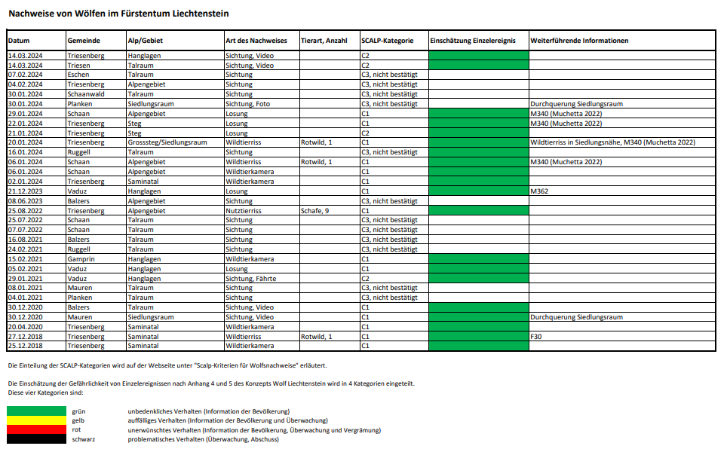
Herdenschutz 2024
Aktuelle Situation «Wolf» in Liechtenstein:
alle Nachweise im PDF «Nachweise von Wölfen»
au.llv.li → Suche «Wolf»
Letzte 3 Sichtmeldungen: 14. März 2024; Triesen, Triesenberg, Schaan

Slide 17
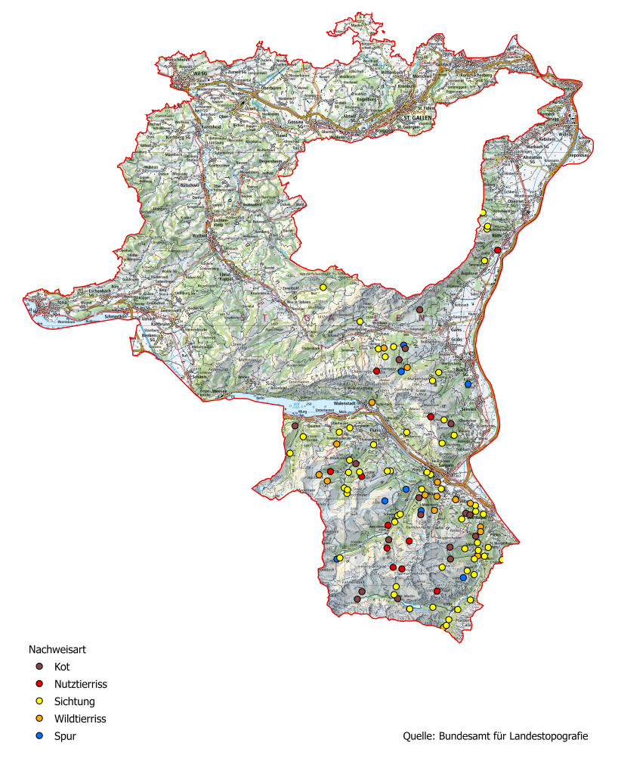
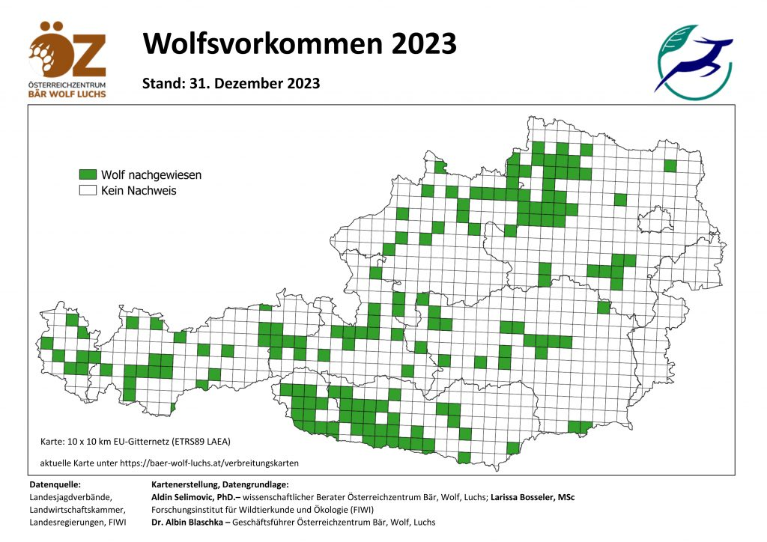
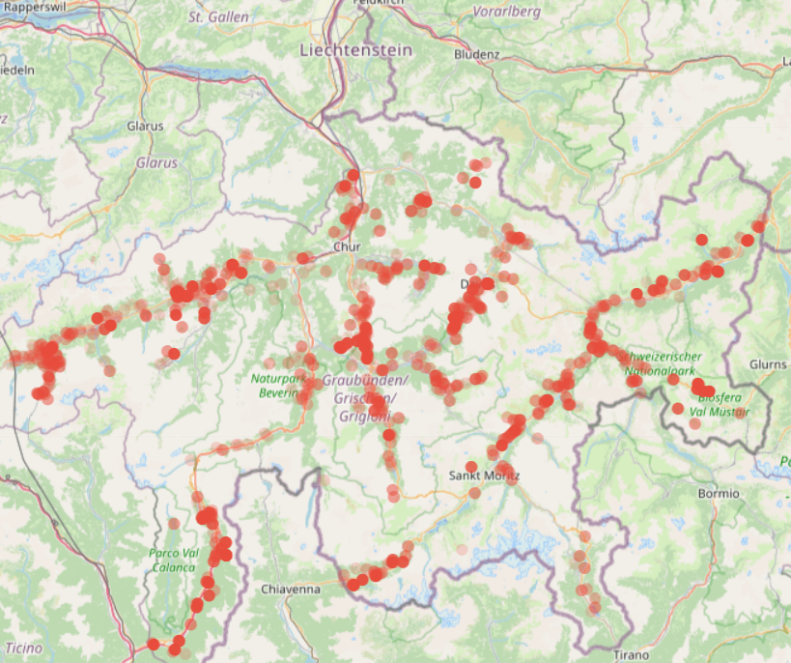
Herdenschutz 2024

Slide 18
Herdenschutz 2024
Rissverdacht und verletzte Tiere, Meldung direkt und sofort an AU
Mobilnummer 00423 799 40 37 eingerichtet (bis Ende Alpzeit 7 Tage die Woche erreichbar)
Rissverdacht, Kadaver an Ort und Stelle lassen, keine Spuren verwischen

Slide 19
Herdenschutz 2024
Konzept Wolf Liechtenstein:
Bei dauernder Wolfspräsenz treten Herdenschutzmassnahmen in den Vordergrund
Um Übergriffe und insbesondere Risse und damit eine Habituierung von Wölfen zu vermeiden, sind Tierhalterinnen und Tierhalter eigenverantwortlich für Herdenschutzmassnahmen zuständig.
Alpsömmerungsverodnung
Herdenschutz während der Sömmerung in der Verantwortung des Alpvogts (Art. 14).

Slide 20
Zumutbarer Herdenschutz Alp
2W
Rinder und Pferde
Überwachung Geburten, Entfernen Nach- und Totgeburten,
Kalb und Mutterkuh auf betreuten Weiden für 2 Wochen → schadenstiftender Wolf (Entnahme): mindestens ein Nutztier getötet oder schwer verletzt
Schafe und Ziegen
Elektrozaun, HSH, Behirtung (Nachtpferch/Nachtweide)
→ schadenstiftender Wolf (Entnahme): Überwinden von Herdenschutzmassnahmen
a) mind. 25 Nutztiere innerhalb von vier Monaten getötet werden;
b) mind. 15 Nutztiere innerhalb eines Monats getötet werden;
c) mind. 6 Nutztiere innerhalb von vier Monaten getötet werden, nachdem zuvor bereits Schäden durch Wölfe zu verzeichnen waren (in geschützten Situationen)

Slide 21
Förderbeiträge im Herdenschutz und Verhütung von Schäden
Vergütung von: Weidenetze und Litzenzäune, Zaunapparate, Hilfspersonen im Herdenschutz, Herdenschutzhunde
Pilotprojekt behirtete Schafalpung in Liechtensteins Hochlagen
Gewährung der Alpungskostenbeiträge bei vorzeitiger Abalpung
Ausrichtung Futtergeld (Schadensvergütung)
Vergütung von Nutztieren (Schadensvergütung)
Voraussetzung: zumutbarer Herdenschutz erfüllt

Slide 22
Wolf und Hund?
Verantwortungsvolles Handeln:
→ Hund im Wolfsgebiet – beziehungsweise allgemein in der Natur – in der Nähe halten oder an der Leine führen.
→ Hund wird vom Wolf dem Mensch zugeordnet
Wieso? Territoriale Wölfe: sie verteidigen ihr Revier gegen andere Wölfe – darunter fallen auch Hunde

Slide 23
Input Sven Baumgartner
Erfahrungen Herdenschutz SG Sömmerung 2023/Praxis Schweiz
Umgang mit dem Wolf und Rindern

